Slide 1
Dobrý den, prosím:
vypněte si zvuk,
vypněte si kameru,
ke komunikaci používejte chat.
neproklikávejte (!) si sami tuto prezentaci.
Děkujeme. V 9:00 začínáme. ☺

Slide 2
Když si musíte být jistí
Wolters Kluwer je jedním z předních světových vydavatelů a poskytovatelů informačních produktů a služeb.

Slide 3
Nabídka redakce Řízení školy je určena managementu škol a školských zařízení, zřizovatelům, výchovným poradcům, metodikům prevence, pedagogům a v neposlední řadě rodičům žáků.
Webová aplikace
Online archiv časopisů
Časopisy
Online knihovna – sBORROWna
Knižní publikace
Konference

Slide 4
Řízení školy online www.rizeniskoly.cz
Vše pro řízení, vedení a provoz školy (i školských zařízení) na jednom místě
Webová aplikace

Slide 5
Zkušební přístup 30 dnů zdarma a bez závazků
www.rizeniskoly.cz/registrace
Stačí vyplnit jméno, příjmení, e-mail, telefon a potvrdit ověřovací link

Slide 6
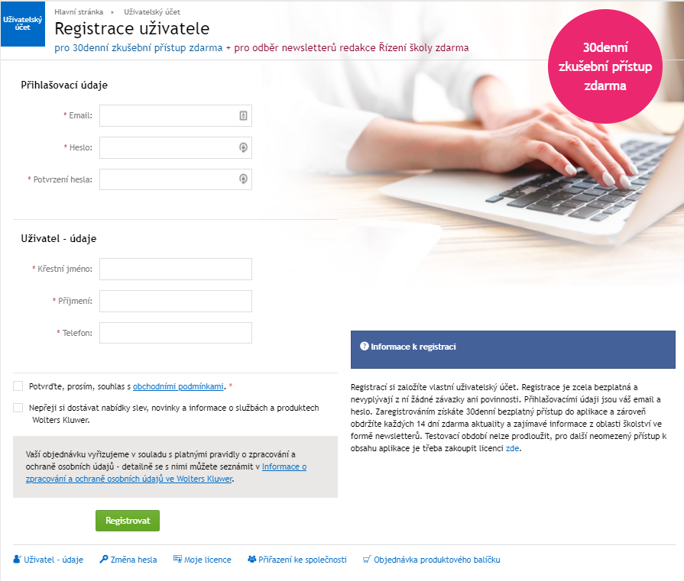
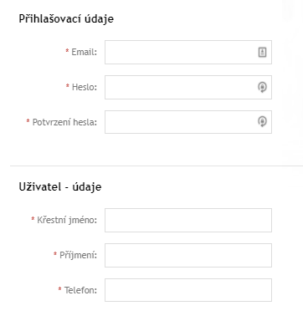

Slide 7
Řízení školy online www.rizeniskoly.cz
Kalendář povinností
Legislativa, vysvětlení právních předpisů či vyhlášek, směrnice
Rady pro řešení nenadálých i každodenních situací
Vzory, formuláře

Slide 8
Aktuality – newsletter
www.rizeniskoly.cz
Každý den čerstvé zprávy z oblasti školství
Newsletter každých 14 dní do vaší schránky

Slide 9
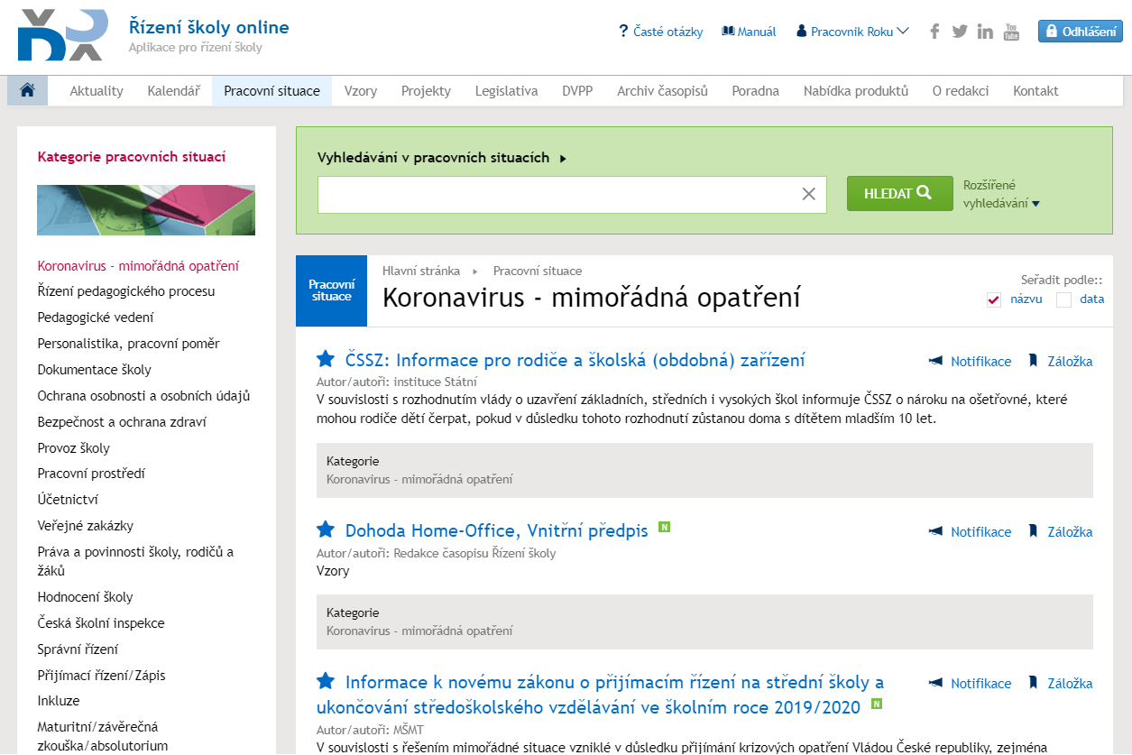
Řízení školy online www.rizeniskoly.cz
Pracovní situace – zvláštní kategorie „Mimořádná opatření“
Vzory – vše k aktuální úpravě
Kalendář – denně aktualizovaný dle současně vydaných právních předpisů
Legislativa – denně aktualizovaná úplná znění všech zákonů, vyhlášek, pokynů (vztahujících se k oblasti školství)

Slide 10
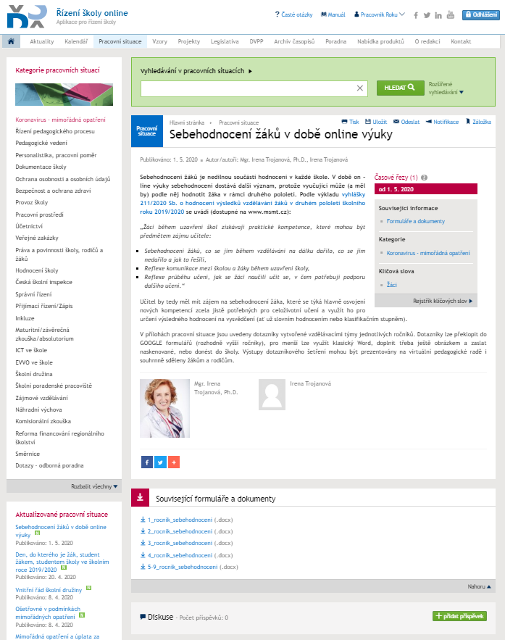
Řízení školy online www.rizeniskoly.cz

Slide 11
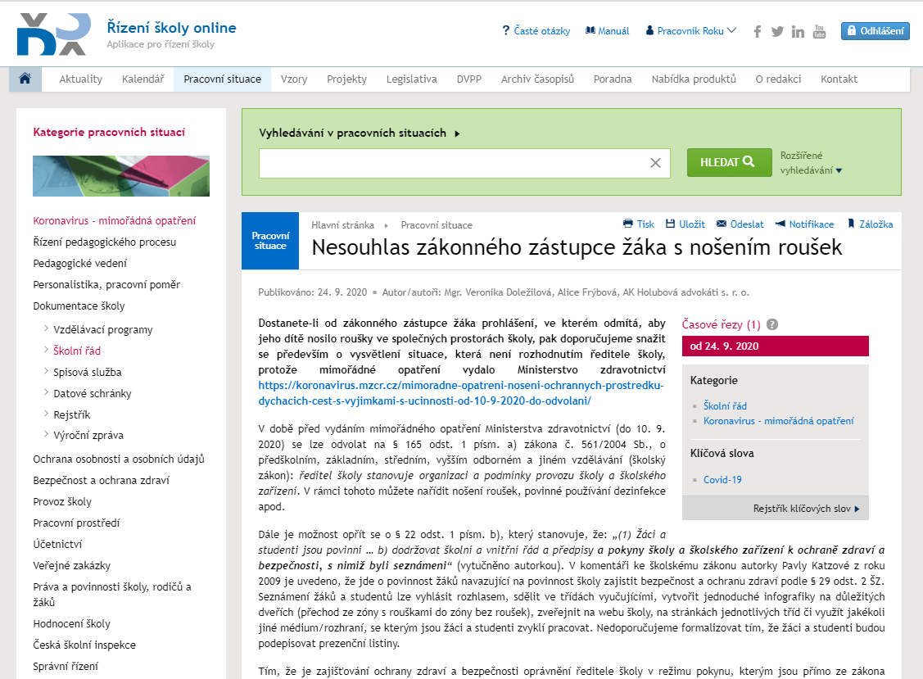
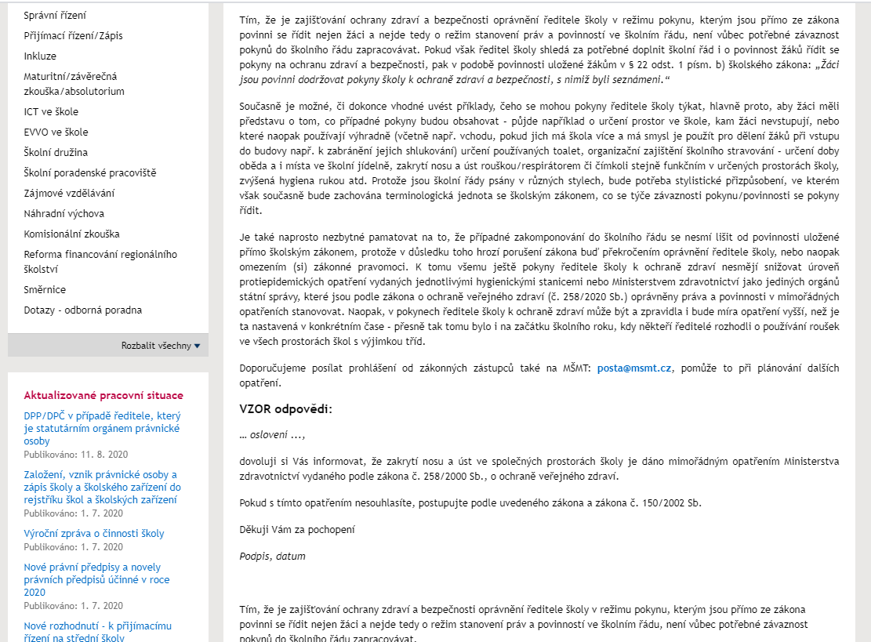
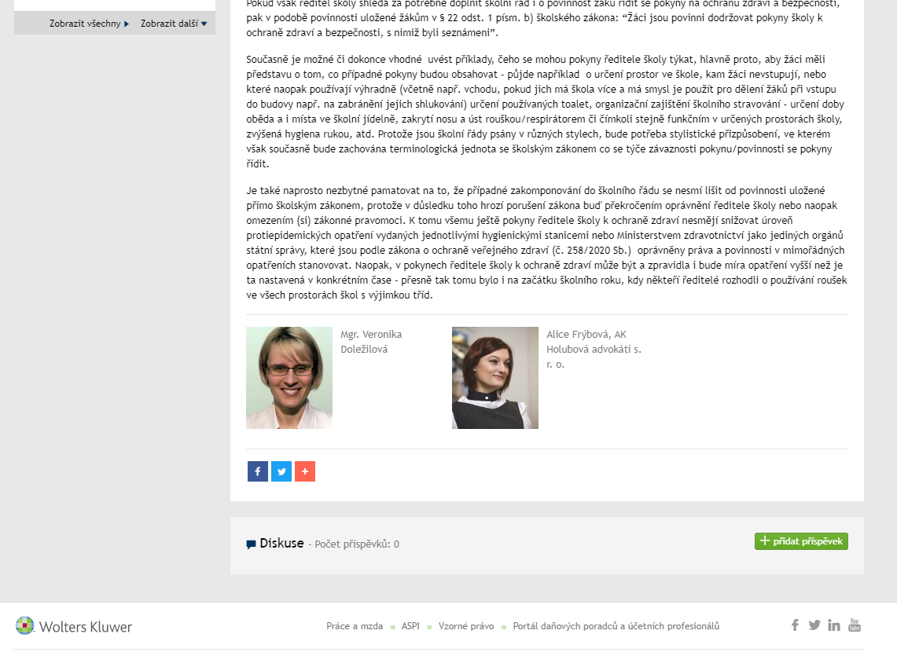
Řízení školy online www.rizeniskoly.cz

Slide 12
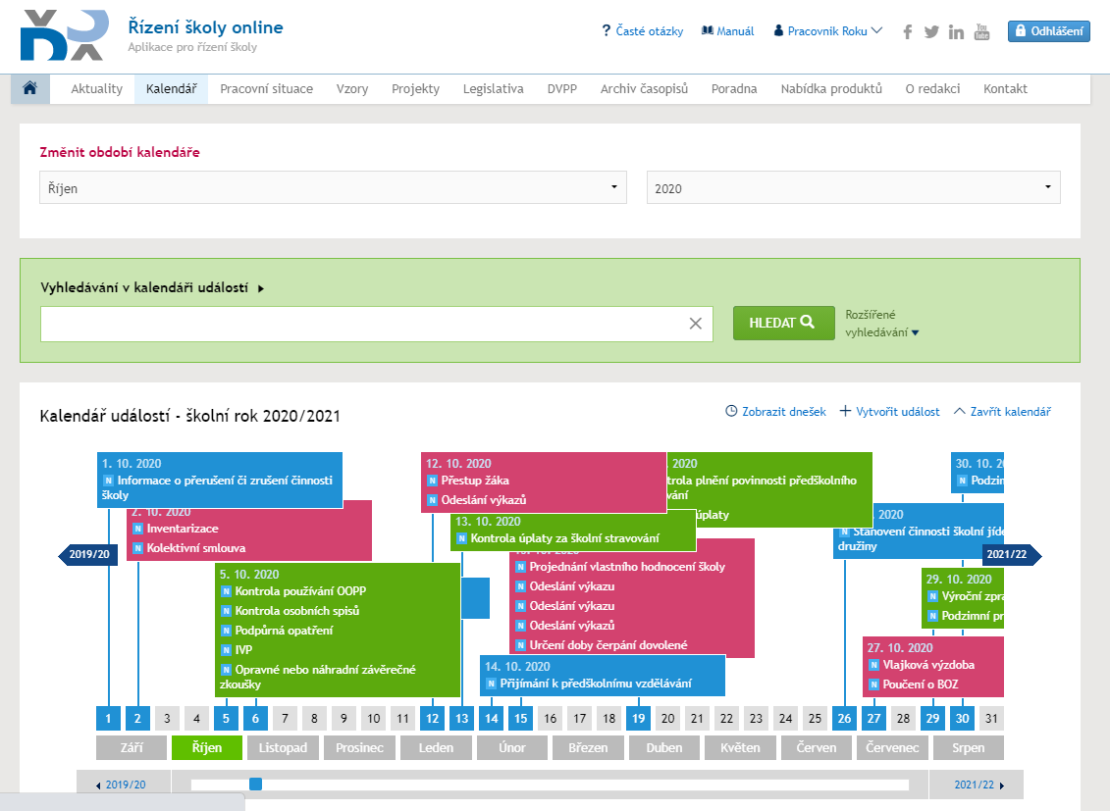
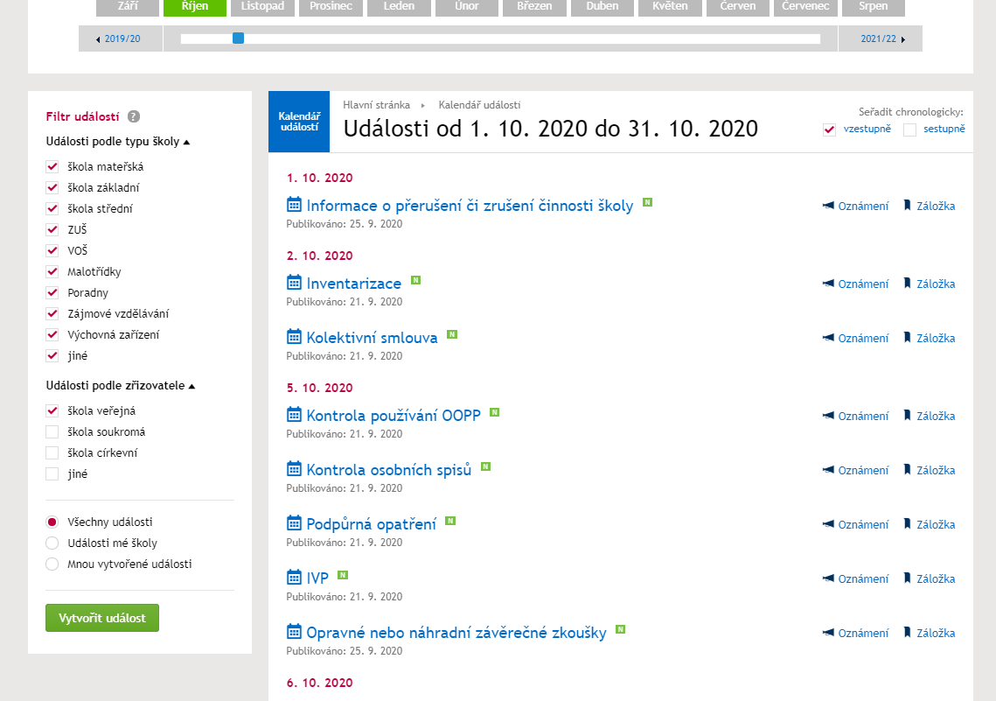
Řízení školy online www.rizeniskoly.cz

Slide 13
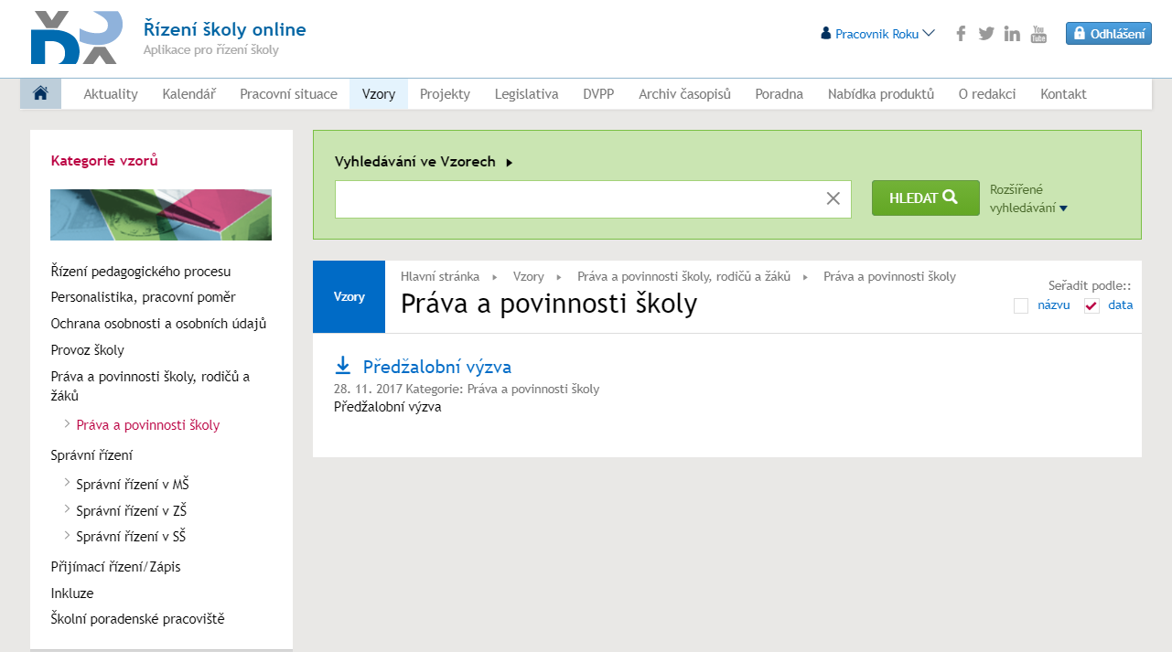
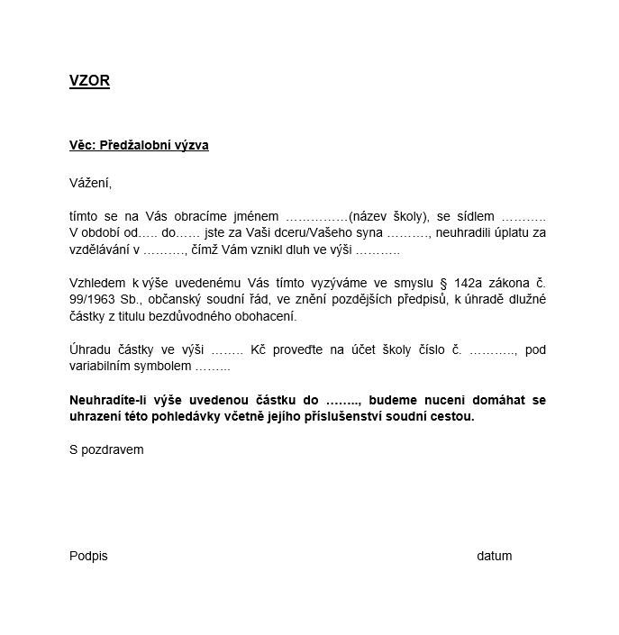
Řízení školy online www.rizeniskoly.cz

Slide 14
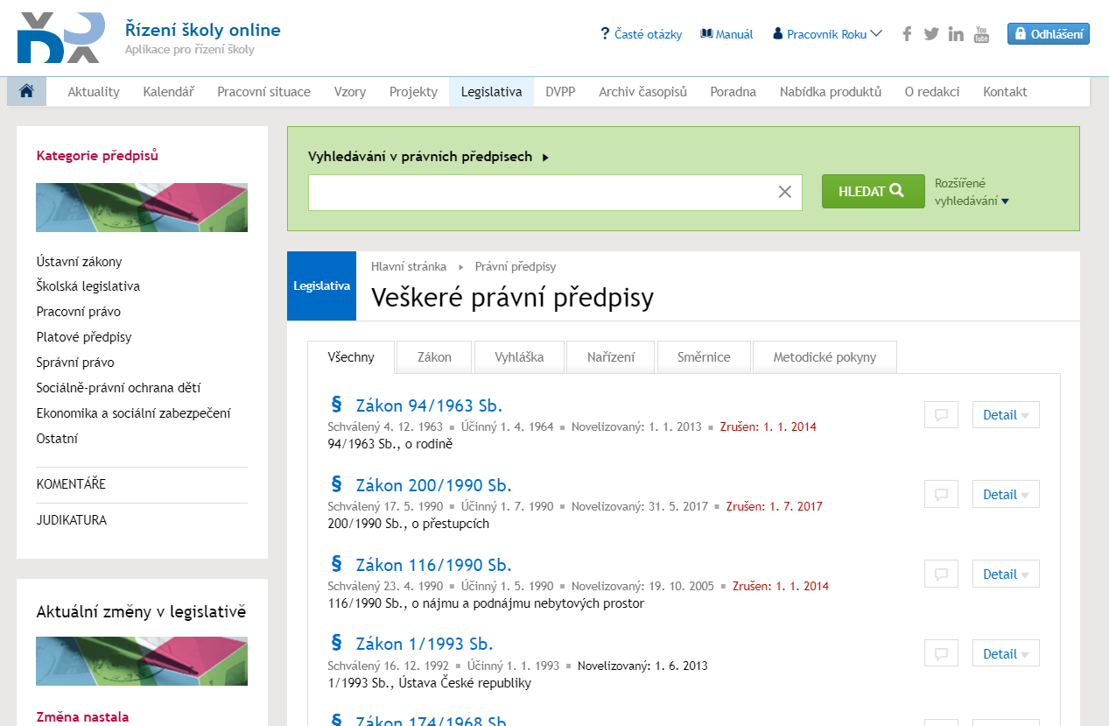
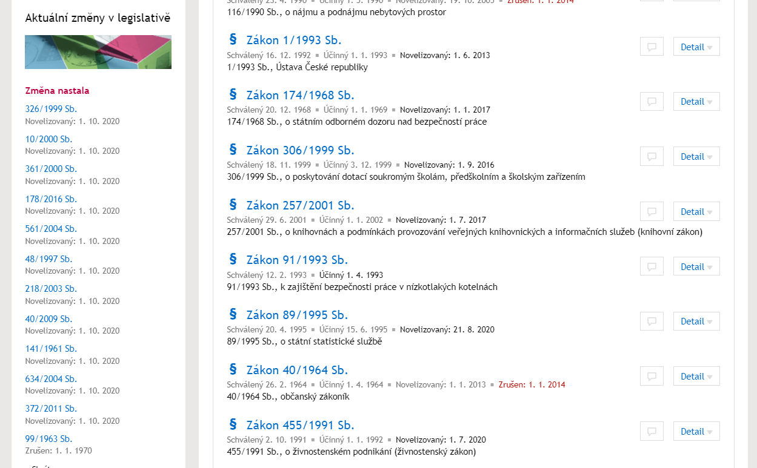
Řízení školy online www.rizeniskoly.cz

Slide 15
Odborná poradna
www.rizeniskoly.cz
Dostali jste se do situace, se kterou si nevíte rady?
Potřebujete se ujistit, že vaše řešení je správné?
Nenašli jste dostatečnou odpověď v Řízení školy online?
Neváhejte a napište nám! Zajistíme fundovanou odpověď díky našemu týmu odborníků.

Slide 16
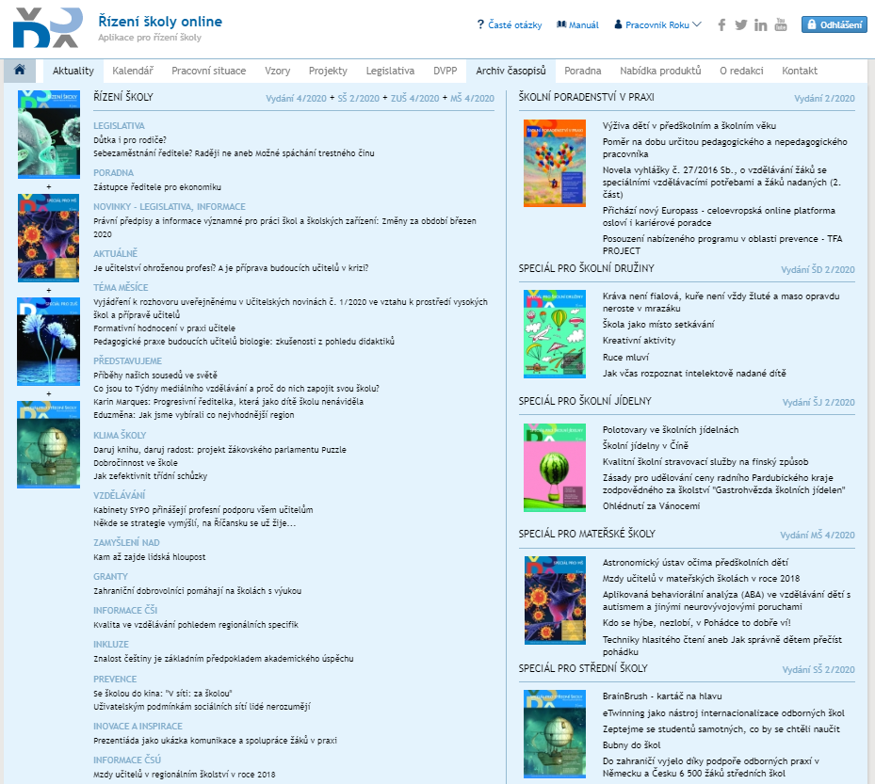
Online archivy časopisů
www.rizeniskoly.cz
Řízení školy
Speciál pro MŠ
Speciál pro střední školy
Speciál pro ZUŠ
Speciál pro školní družiny
Speciál pro školní jídelny
Školní poradenství v praxi
Učitelský měsíčník
Online archiv – ke každému předplatnému tištěného časopisu zdarma

Slide 17
Tištěné časopisy redakce Řízení školy

Slide 18
Knihy redakce Řízení školy

Slide 19
sBORROWna - online knihovna
Dostupná v aplikaci pro čtení odborných e-knih – Smarteca
Ideální pro školní psychology, výchovné poradce, metodiky prevence a učitele.
Půjčíte si balíček elektronických knih na celý rok.
Balíček obsahuje 13 publikací.

Slide 20
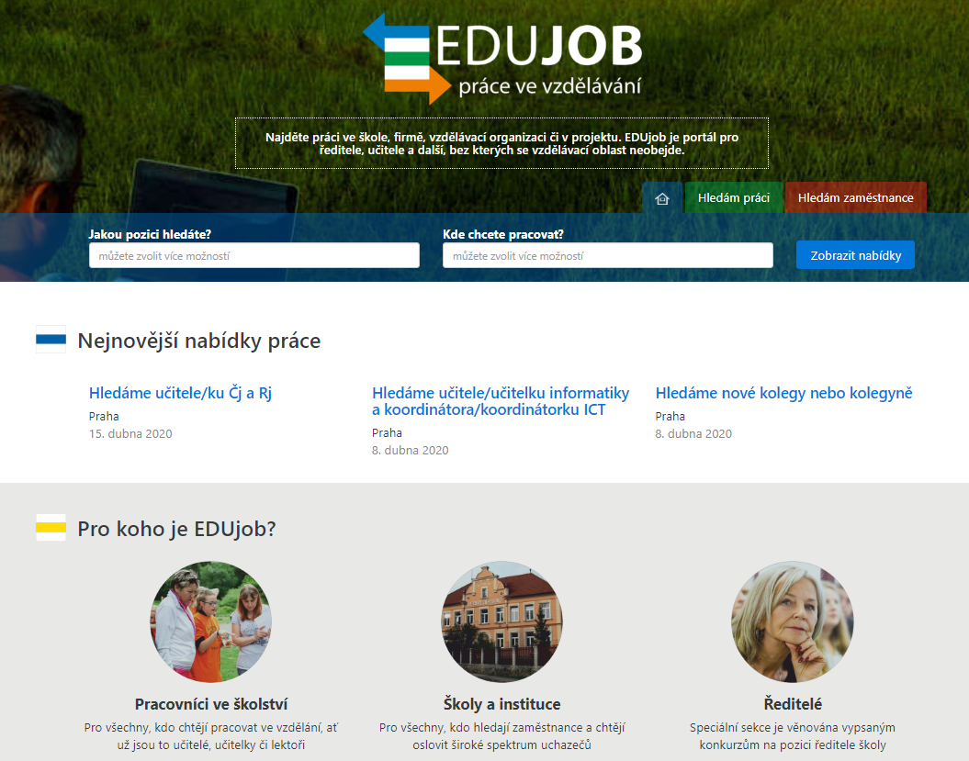
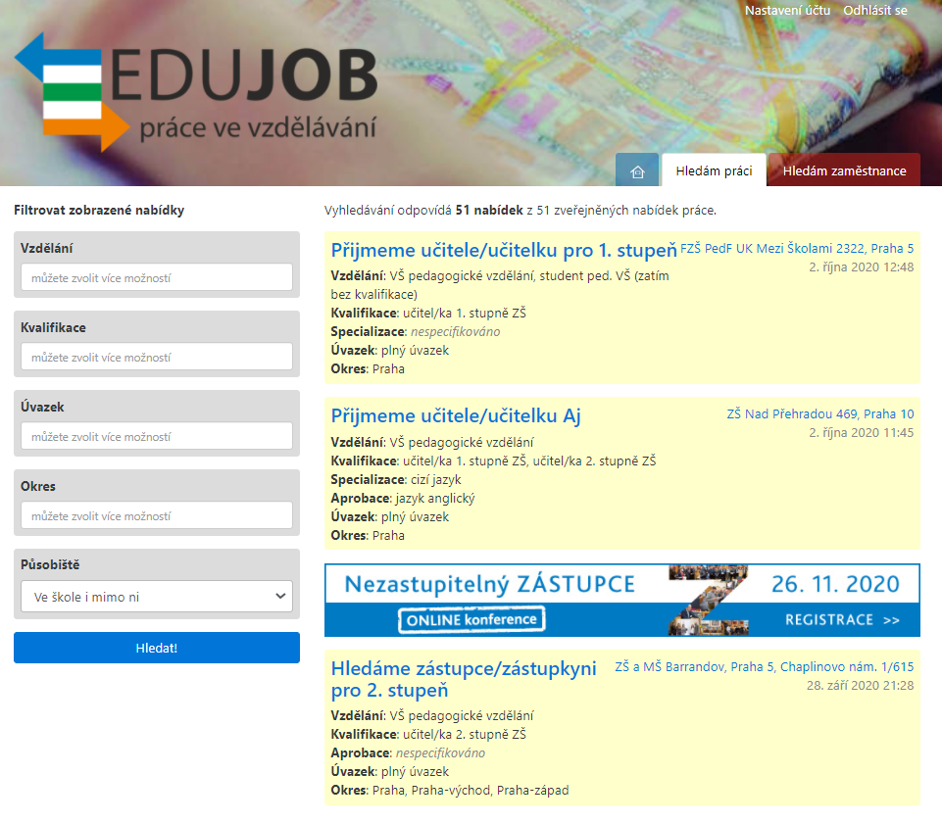
www.edujob.cz

Slide 21
Zohledňuje zákon o pedagogických pracovnících
Dává školám i učitelům možnost vyjádřit svá specifika
Hledáte práci? Inzerát si můžete vložit zdarma
Hledáte zaměstnance? Inzerát můžete vložit již od 900 Kč / 60 dní
www.edujob.cz

Slide 22
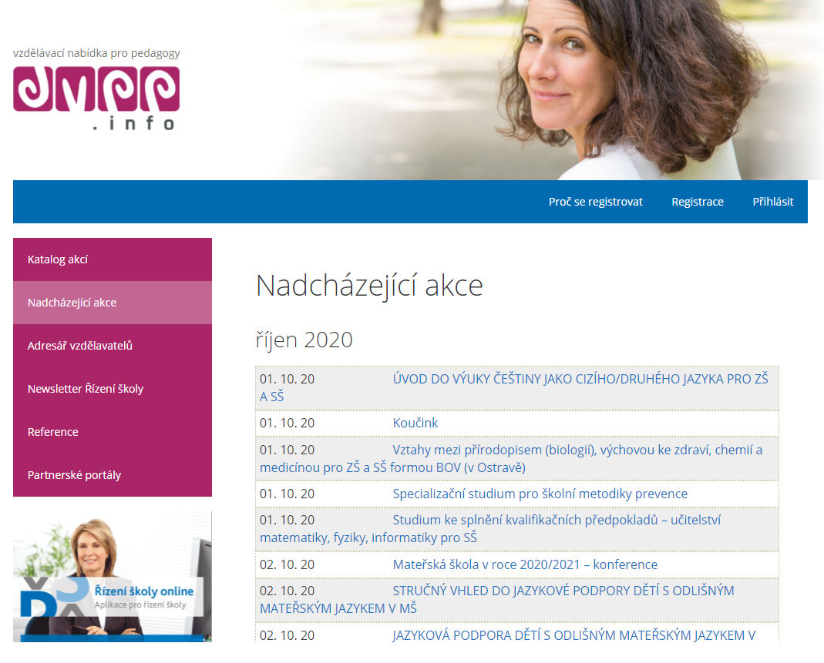
DVPP www.dvpp.info
Ucelená nabídka školení akreditovaných MŠMT v systému DVPP.

Slide 23
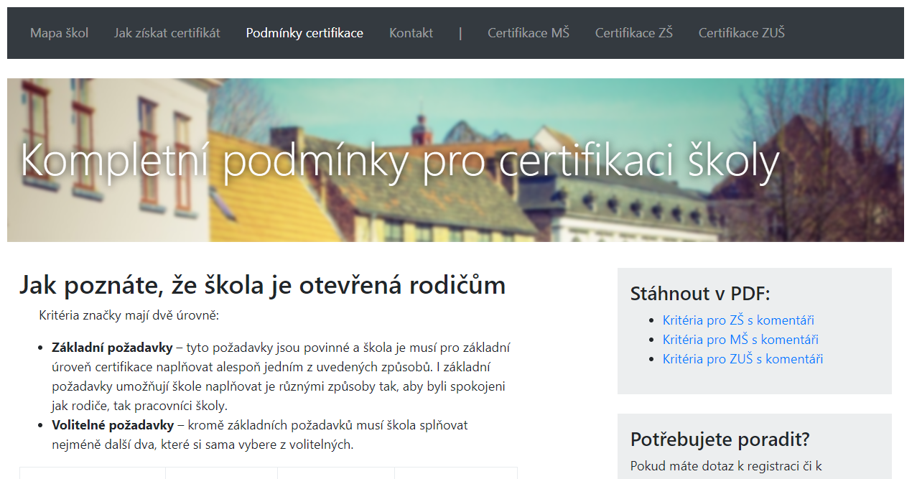
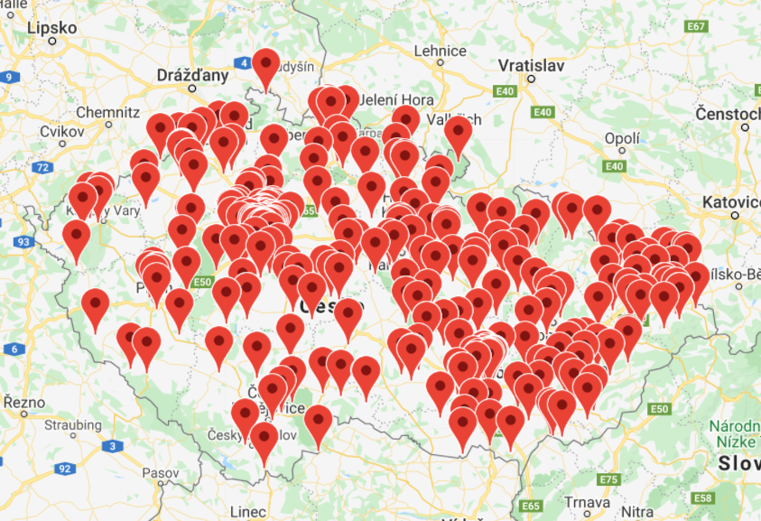
www.rodicevitani.cz

Slide 25
V případě jakýchkoliv dotazů
nás neváhejte kontaktovat:
Nadezda.eretova@wolterskluwer.com
Když si musíte být jistí

